Slide 1
আজকের ক্লাসে
সবাইকে শুভেচ্ছা

Slide 2
পরিচিতি
শিক্ষক পরিচিতি
ফিরোজ আহমেদ
সহকারী শিক্ষক(গণিত)
রামভদ্রপুর কে আই আলিম মাদ্রাসা।
ভেদরগঞ্জ, শরীয়তপুর।
মোবাঃ 01750852791
Email: ferozeahmed2022@gmail.com
পাঠ পরিচিতি
শ্রেণিঃ অস্টম
বিষয়ঃ বিজ্ঞান
অধ্যায়ঃ পঞ্চম
সমন্বয় ও নিঃসরণ
সময়ঃ ৪৫মিঃ
তারিখঃ

Slide 3
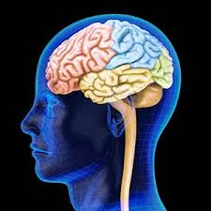
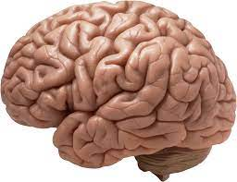
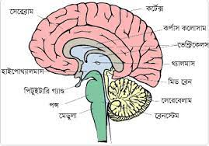
এসো শিক্ষার্থীবৃন্দু আমরা ছবিগুলো দেখি--
ছবিগুলো কিসের?
মস্তিষ্ক
মস্তিষ্ক অসংখ্য কি দিয়ে তৈরি?
কোষ
এই বিশেষ ধরনের কোষ কি নামে পরিচিত?
নিউরন
Notes:
মস্তিষ্ক, কোষ, নিউরন।

Slide 4
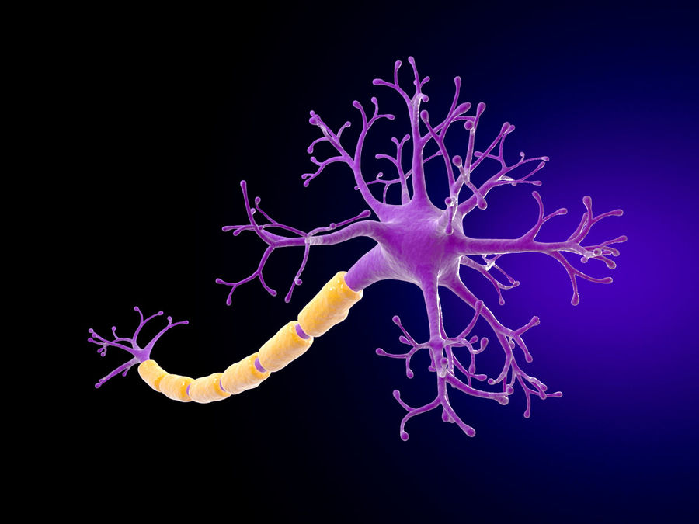
অজকের পাঠ
স্নায়ু কোষ বা নিউরন

Slide 5
শিখনফল
এই পাঠ শেষে শিক্ষার্থীরা---
প্রবাহ চিত্রের সাহায্যে স্নায়ুতন্ত্রের কার্যক্রম ব্যাখ্যা করতে পারবে।
নিউরনের গঠণ ও কাজ ব্যাখ্যা করতে পারবে।

Slide 6
প্রণিদেহের যে তন্ত্র দেহের বিভিন্ন অঙ্গের সংযোগ রক্ষা করে, বিভিন্ন জৈবিক কার্যাবলীর সমন্বয় সাধন করে এবং উদ্দীপনায় সাড়া দিয়ে উপযুক্ত প্রতিবেদন সৃষ্টি করার মাধ্যমে পরিবেশের সাথে সম্পর্ক রক্ষা করে তাকে স্নায়ুতন্ত্র বলে।

Slide 7
স্নায়ুতন্ত্রের প্রধান অংশ হলো মস্তিষ্ক। মস্তিষ্ক অসংখ্য বিশেষ কোষ দ্বারা গঠিত। এরা নিউরোন বা স্নায়ু কোষ নামে পরিচিত।
উন্নত মস্তিষ্কের কারণে মানুষ সৃষ্টির সেরা জীব হিসেবে পরিগনিত হয়।

Slide 8
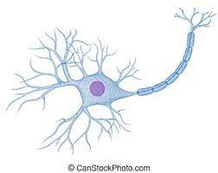
স্নায়ু কোষ বা নিউরন
স্নায়ুতন্ত্রের গঠণ ও কার্যকরী একককে স্নায়ুকোষ বা নিউরন বলে। নিউরন মানবদেহের দীর্ঘতম কোষ। নিউরন দুইটি প্রধান অংশ নিয়ে গঠিত। যথা--
১। কোষ দেহ এবং
২। প্রলম্বিত অংশ

Slide 9
দেহকোষ(Cell Body)
কোষদেহ নিউরনের প্রধান অংশ। কোষদেহ বিভিন্ন আকৃতির হয়। গোলাকার, ডিম্বাকার বা নক্ষত্রাকার। কোষদেহ কষ আবরণী, সাইটোপ্লাজম ও নিউক্লিয়াস দ্বারা গঠিত। এই কোষে সেন্ট্রিওল থাকে না।

Slide 10
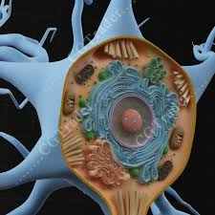
কোষদেহ কোষ আবরণী, সাইটোপ্লাজম ও নিউক্লিয়াস দ্বারা গঠিত। এই কোষে সেন্ট্রিওল থাকে না।

Slide 11
অ্যাক্সন(Axon)
কোষদেহ থেকে উৎপন্ন লম্বা সুতার মতো অংশকে অ্যাক্সন বলে। সাধারণত একটি নিউরনে একটি মাত্র অ্যাক্সন থাকে।

Slide 12
ডেনড্রন(Dendrites)
কোষদেহের চারদিক থেকে উৎপন্ন শাখা-প্রশাখাগুলোকে ডেনড্রন বলে। এগুলো বেশি লম্বা হয় না। ডেনড্রন থেকে সৃষ্ট শাখাগুলোকে ডেন্ড্রাইট বলে।এদের দ্বারা স্নায়ু তাড়না নিউরনের দেহের দিকে প্রবাহিত হয়।

Slide 13
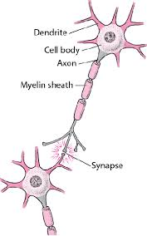
একটি স্নায়ু কোষের অ্যাক্সন অন্য একটি স্নায়ুকোষের ডেনড্রনের সাথে মিলিত হওয়ার স্থানকে সিন্যাপস বলে। সিন্যাপসের মাধ্যমেই স্নায়ুতাড়না এক স্নায়ু কোষ থেকে অন্য স্নায়ু কোষে পরিবাহিত হয়।

Slide 14
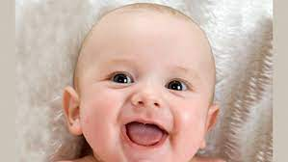
নিউরনের কাজ
১। উদ্দীপনা বহন করা।

Slide 15
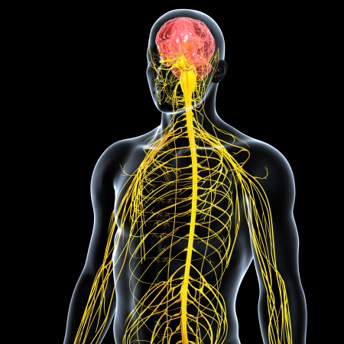
২। প্রাণিদেহের ভিতরের ও বাইরের পরিবেশের সাথে সংযোগ রক্ষা করা।

Slide 16
৩। চিন্তা করা ও বিভিন্ন কাজের নির্দেশ দেওয়া ও পরিচালনা করা নিউরনের কাজ।

Slide 17
একক কাজ
শিক্ষার্থীরা একটি নিউরনের চিত্র অংকন করে বিভিন্ন অংশ চিহ্নিত কর এবং এদের কাজ উল্লেখ কর?
Notes:
একক কাজ উপস্থাপন। প্রয়োজনীয় ফিড ব্যাক দিয়ে ধারণা সুদৃঢ় করা।

Slide 18
ডেনড্রাইট
প্লাজমামেমব্রেন
কোষদেহ
নিউক্লিয়াস
সাইটোপ্লাজম
র‌্যানভিয়ারের পর্ব
অ্যাক্সন
মায়োলিন সিথ
নিউরন

Slide 19
শিক্ষন অর্জন যাচাই
১। স্নায়ুতন্ত্র কী?
২। স্নায়ু তন্ত্রকে কতভাগে ভাগ করা হয়?
৩। কী কী?
৪। নিউরনের বিভিন্ন অংশের কাজ কী?
Notes:
দুই ভাগে, কোষদেহ, প্রলম্বিত অংশ।

Slide 20
বাড়ির কাজ
একটি নিউরনের বিভাজন হয় কী? উত্তরের পক্ষে তোমার যুক্তি দাও।

Slide 21
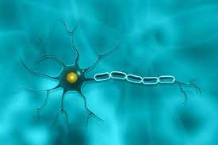
সবাইকে ধন্যবাদ--
সবাইকে ধন্যবাদ

